Slide 1
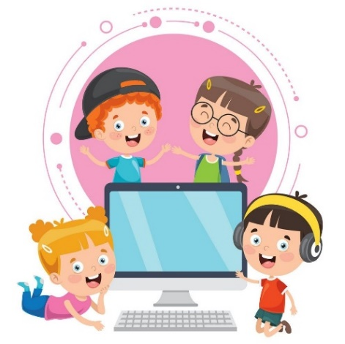
BÀI
4

Slide 2
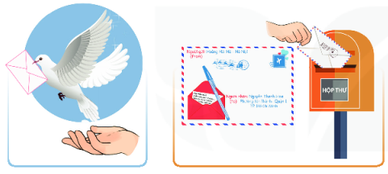
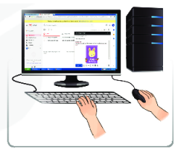
Trong suốt chiều dài lịch sử, con người đã nghĩ ra nhiều cách trao đổi thông tin với nhau:
dùng chim bồ câu đưa thư, gửi thư qua bưu điện, sử dụng điện báo, điện thoại,...
Thế kỉ XX đã mang đến cho chúng ta Internet, giúp tạo ra nhiều kênh trao đổi thông tin rất hữu ích, nhanh chóng,... Một trong số đó là mạng xã hội.
1. MẠNG XÃ HỘI - KÊNH TRAO ĐỔI THÔNG TIN PHỔ BIẾN TRÊN INTERNET

Slide 3
a) Các kênh trao đổi thông tin trên Internet
Từ khi Internet ra đời, việc trao đổi thông tin trên Internet ngày càng trở nên phổ biến và đóng vai trò quan trọng trong đời sống của chúng ta.
Một số kênh trao đổi thông tin phổ biến trên Internet hiện nay là: thư điện tử, diễn đàn (Forum), mạng xã hội,... Thông tin trên Internet được liên tục cập nhật, chúng tồn tại với nhiều dạng khác nhau như dạng văn bản, hình ảnh, âm thanh, video, phần mềm,...
b) Các kênh trao đổi thông tin trên Internet
Mạng xã hội là một cộng đồng trực tuyến để mọi người có thể tương tác với nhau. Cách tổ chức mạng xã hội phổ biến nhất để người sử dụng tham gia là dưới dạng các website. Tuỳ theo mục đích, các trang mạng xã hội có thể cung cấp những cách thức giao tiếp khác nhau như: tin nhắn riêng tư, đưa ra nhận xét trên trang của bạn bè, đăng ảnh và video lên, thảo luận học tập, chơi trò chơi trực tuyến,...
Ví dụ một số website mạng xã hội được phân loại theo mục đích như trong Bảng 4.1.

Slide 4
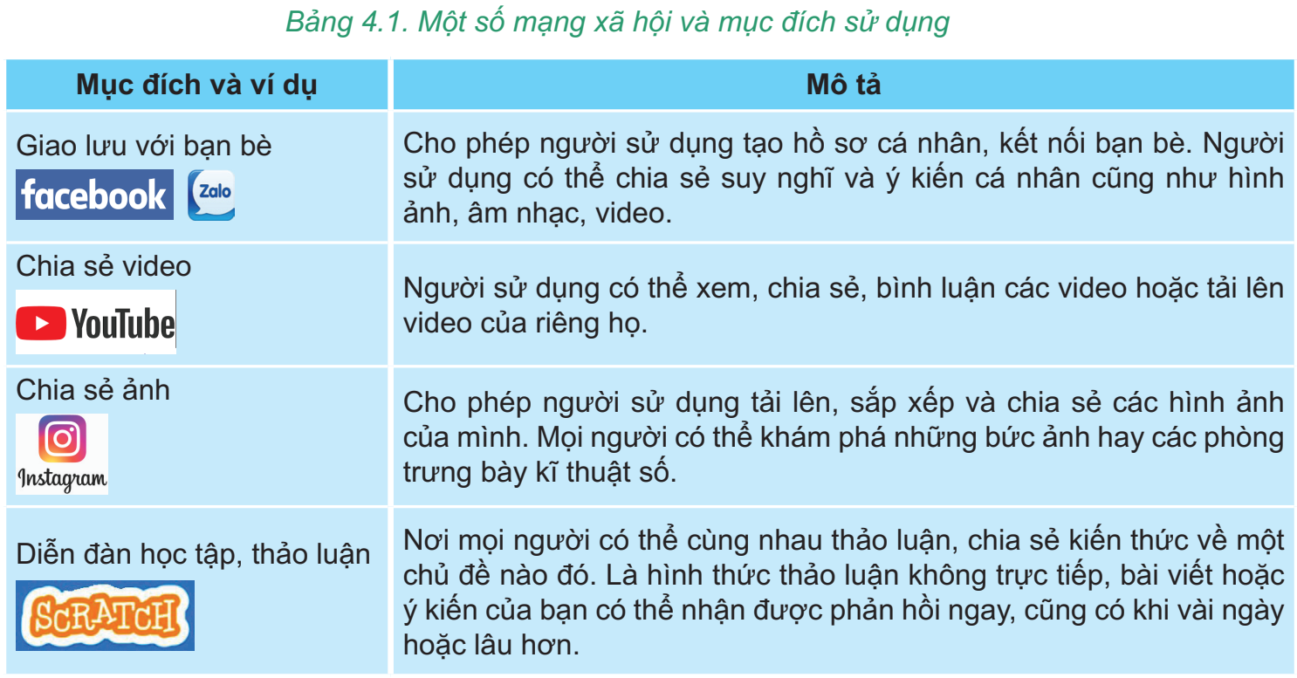

Slide 5
Mạng xã hội luôn có tính hai mặt, tốt và xấu. Vì vậy, chúng ta cần cân nhắc và tìm hiểu kĩ trước khi quyết định tham gia.
NÊN tận dụng mạng xã hội để kết nối bạn bè, tiếp nhận thông tin và học hỏi kiến thức, kĩ năng hay bày tỏ quan điểm cá nhân,...
KHÔNG NÊN sử dụng mạng xã hội. và thông tin vào mục đích sai trái như đăng thông tin giả, thông tin đe doạ, bắt nạt,... gây hậu quả cho người khác hoặc cho chính bản thân mình.

Slide 7
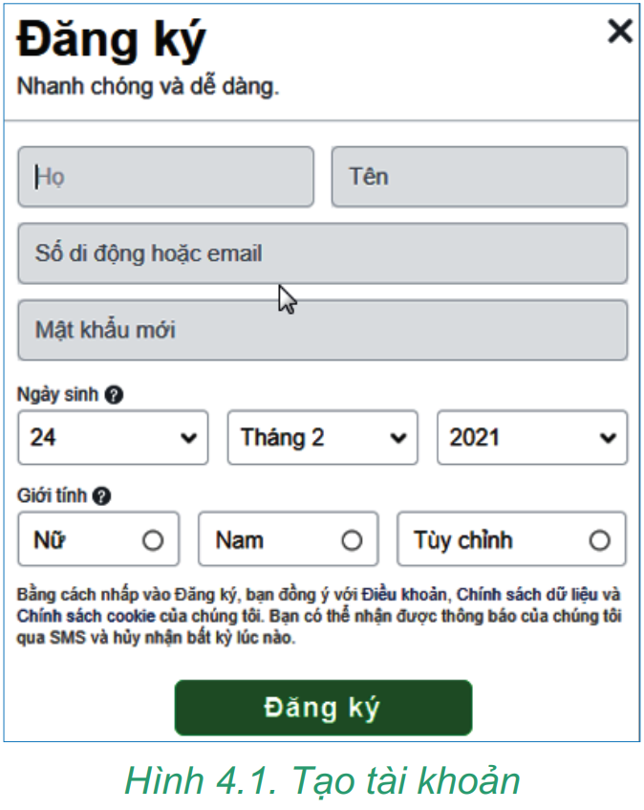
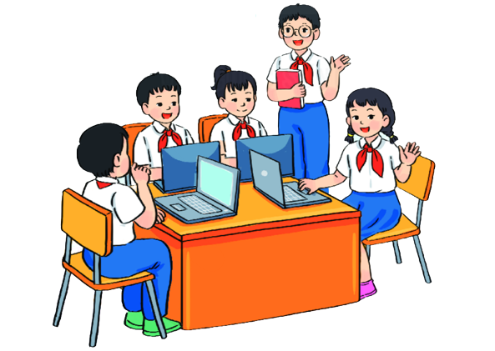
2. THỰC HÀNH: SỬ DỤNG MẠNG XÃ HỘI
Nhiệm vụ
a) Tạo tài khoản trên một trang mạng xã hội phù hợp với lứa tuổi của em.
b) Sử dụng một số chức năng như: xem, chia sẻ thông tin
dạng văn bản, hình ảnh,... trên mạng xã hội đó.
c) Kết nối với ít nhất một bạn cùng lớp.
Hướng dẫn
a) Tạo tài khoản Facebook
Bước 1. Truy cập trang www.facebook.com.
Bước 2. Lựa chọn ngôn ngữ Tiếng Việt
Bước 3. Nháy chuột vào ô Tạo tài khoản mới.
Bước 4. Nhập đầy đủ thông tin vào các ô theo hướng dẫn.
Bước 5. Nháy chuột vào nút Đăng ký (Hình 4.1).

Slide 8
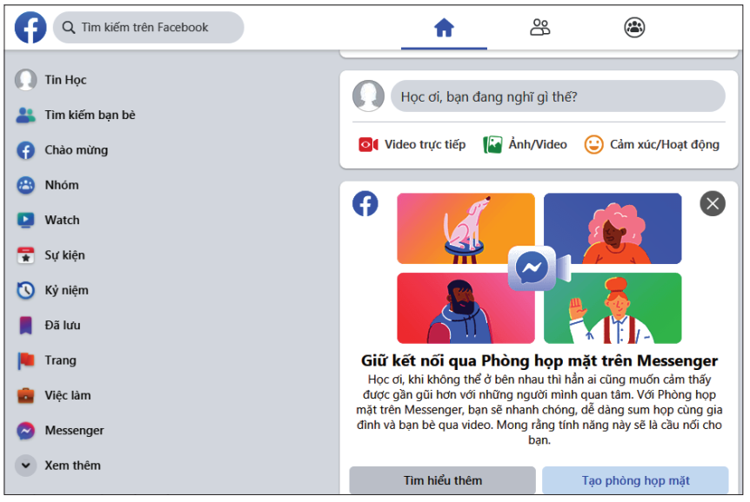
b) Sử dụng một số chức năng của tài khoản
Bước 1. Truy cập trang www.facebook.com.
Bước 2. Đăng nhập vào tài khoản. Trang Facebook của em mở ra như Hình 4.2.
Bước 3. Cập nhật ảnh đại diện và các thông tin cá nhân nếu muốn.
Bước 4. Chia sẻ một nội dung trên trang Facebook của mình.
Em có thể nhập nội dung văn bản vào hộp trạng thái hoặc có thể thêm ảnh, video từ máy tính của mình bằng cách nháy chuột vào Ảnh/Video. Nháy chuột vào nút Đăng/Post để hoàn thành việc chia sẻ nội dung.
Hộp trạng thái
Hình 4.2. Trang Facebook cá nhân

Slide 9
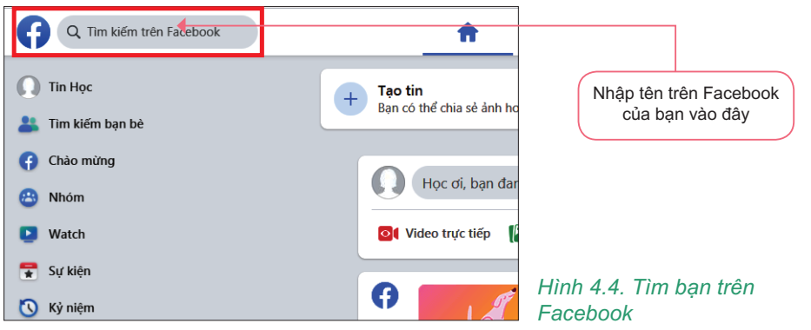
c) Kết nối với một bạn cùng lớp
Bước 1. Tìm trang Facebook của bạn.

Slide 10
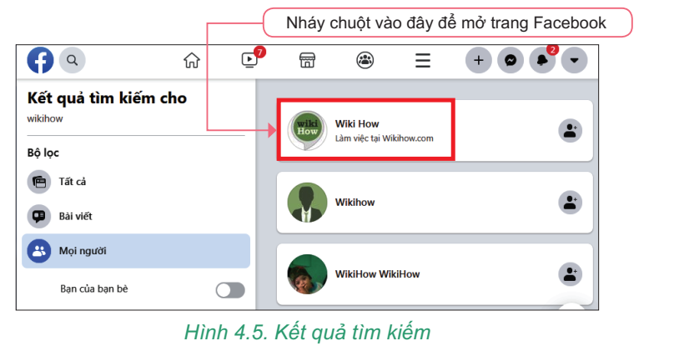
Bước 2. Khi tìm thấy trang Facebook của bạn, em nháy chuột vào ảnh đại diện để mở.

Slide 11
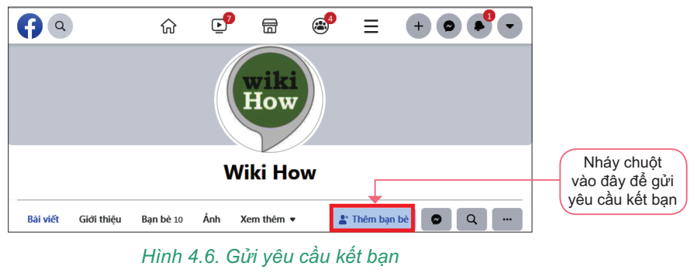
Bước 3. Nháy chuột vào nút Thêm bạn bè để gửi yêu cầu kết bạn đến người đó.
- Nếu yêu cầu kết bạn được chấp nhận, em và bạn sẽ trở thành "bạn bè trên Facebook". Hai tài khoản sẽ tự động theo dõi nhau. Nghĩa là người này có thể thấy hoạt động của người kia và có thể tương tác với nhau.

Slide 14
L
L
LOVE
TẠM BIỆT VÀ HẸN GẶP LẠI
G
PIRCE
L
S
T
H
L

